Slide 1
Математика, 4 клас
Тип уроку: інтегрований урок з математики, ЯДС, мистецтво
Тема уроку: «Множення круглих чисел. Ознайомлення із задачами на пропорційне ділення»
Підготувала вчитель початкових класів Руднєвського ліцею Путивльської міської ради: Федотенко Тетяна Олександрівна

Slide 2
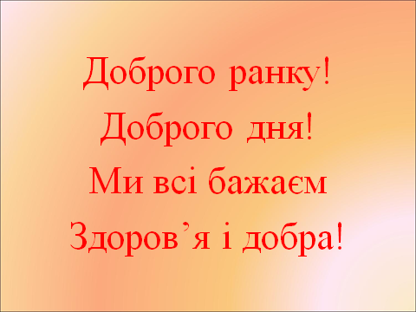

Slide 3
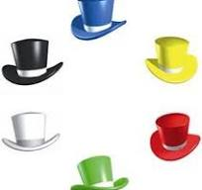
Метод «Шести капелюхів». Білий капелюх: інформація
Відгадайте загадку
Вдень у небі гуляє, а ввечері на землю сідає

Slide 4

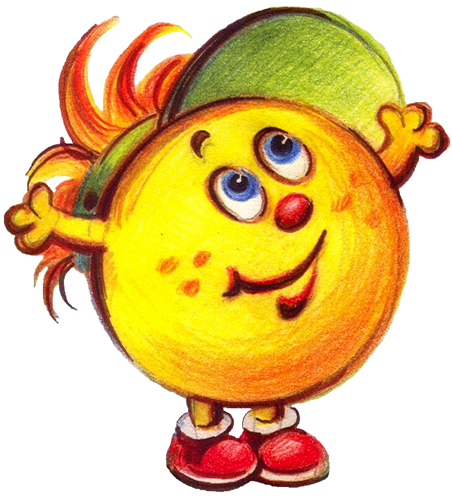
Метод «Шести капелюхів». Білий капелюх: інформація.

Slide 5







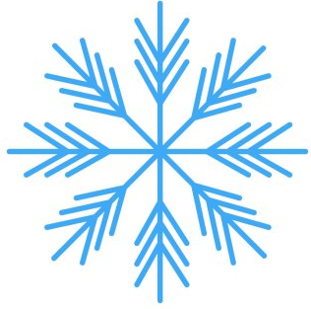
Усний рахунок Гра « Танок сніжинок»
8· 2
6· 7
360 : 4
40 : 4
20· 3
500 : 5
1· 90
30 : 10

Slide 6
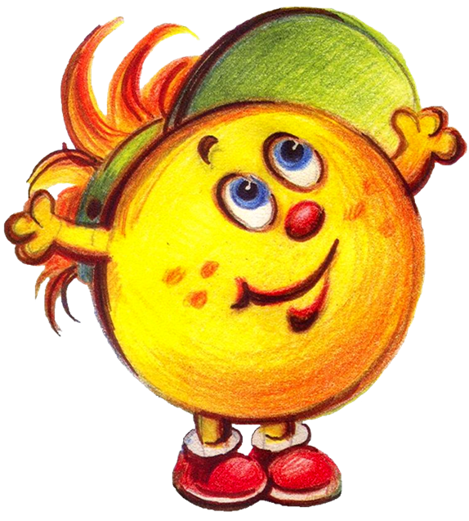
Дванадцяте лютого
Класна робота

Slide 7
Хвилинка каліграфії

Slide 8
150
300
400
10

Slide 9
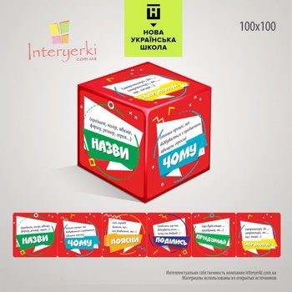

Вправа «Кубування»

Slide 10
Вправа «Кубування»
Кожна грань містить завдання. Я кидаю куба до будь-якого учня…Ви ловите і отримуєте своє завдання. Якщо ви сумніваєтесь у правильності відповіді, то можна попросити однокласника допомогти

Slide 11
Тема інтегрованого уроку
Математика. Множення круглих чисел. Ознайомлення із задачами на пропорційне ділення.
ЯДС. Сонце – джерело світла і тепла на Землі. Планети сонячної системи.
Мистецтво. Малювання сонечка.

Slide 12
Мета уроку
Формувати вміння множити круглі багатоцифрові числа на одноцифрове число, ознайомити із задачами на пропорційне ділення; удосконалювати обчислювальні навички множення та ділення багатоцифрових чисел; розвивати вміння аналізувати, логічне мислення, увагу, пам’ять; виховувати дружелюбність, бажання відпочивати активно, любов до своєї землі.

Slide 13
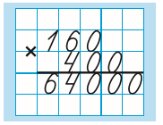
Метод «Шести капелюхів». Білий капелюх: інформація.
207. Порівняй усне і письмове множення круглих чисел.
а) (Усно). 160 · 400 = 16 · 10 · 4 · 100 = 16 · 4 · 10 · 100 =
= 64 · 1000 = 64 000
б) (Письмово). Пояснення.
Другий множник підписуємо під
першим так, щоб нулі обох множ-
ників були праворуч.
Множимо 16 на 4 і отримуємо 64.
До цього результату дописуємо
стільки нулів, скільки їх є в обох
множниках разом. Отримали
добуток 64 000.

Slide 14
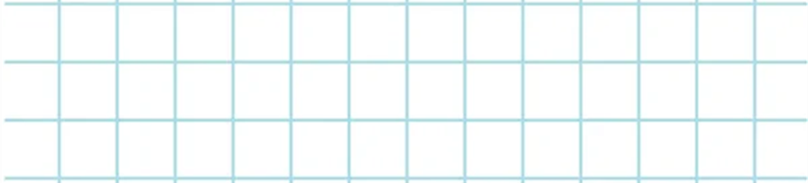
1
1
3
2
3
208. 1 5 6 0 0 2 9 0 6 4 6 0
х
х
х
3 0 4 0 0 5 0
209. 72 000 · 5 – 430 · 20 =
∙
1
1) 7 2 0 0 0
2) 4 3 0
3) 3 6 0 0 0 0
х
х
–
5
2 0
8 6 0 0
1500 · 50 + 260 · 600 =
2
3
1
1
1) 1 5 0 0
2) 2 6 0
3) 7 5 0 0 0
х
х
+
5 0
6 0 0
1 5 6 0 0 0

Slide 15
1
1
3
2
3
208. 1 5 6 0 0 2 9 0 6 4 6 0
х
х
х
3 0 4 0 0 5 0
4
6
8
0 0 0
1 1
6
0 0 0
3 2
3
0
0 0
209. 72 000 · 5 – 430 · 20 =
351 400
∙
1
1) 7 2 0 0 0
2) 4 3 0
3) 3 6 0 0 0 0
х
х
–
5
2 0
8 6 0 0
3 6
0
0 0 0
8
6
0 0
3
5
1
4
0
0
1500 · 50 + 260 · 600 =
231 000
2
3
1
1
1) 1 5 0 0
2) 2 6 0
3) 7 5 0 0 0
х
х
+
5 0
6 0 0
1 5 6 0 0 0
7
5
0 0 0
1 5
6
0 0 0
2
3
1
0
0
0

Slide 16
210. У вантажному потязі 7 вагонів бурого і 2 вагони кам’я-
ного вугілля. В усіх вагонах вугілля порівну. Маса всього
вугілля 630 т. Скільки тон кам’яного вугілля у вантажно-
му потязі?
7 + 2 = 9 (в.) – всього вагонів у потязі;
630 : 9 = 70 (т) – вугілля в одному вагоні;
70 ∙ 2 = 140 (т)
Вираз: 630 : (7 + 2) ∙ 2 = 140 (т)
Відповідь: 140 т кам’яного вугілля у вантажному
потязі.

Slide 17
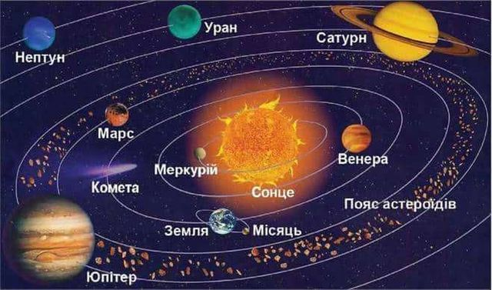
Метод «Шести капелюхів». Зелений капелюх: креативність

Slide 18
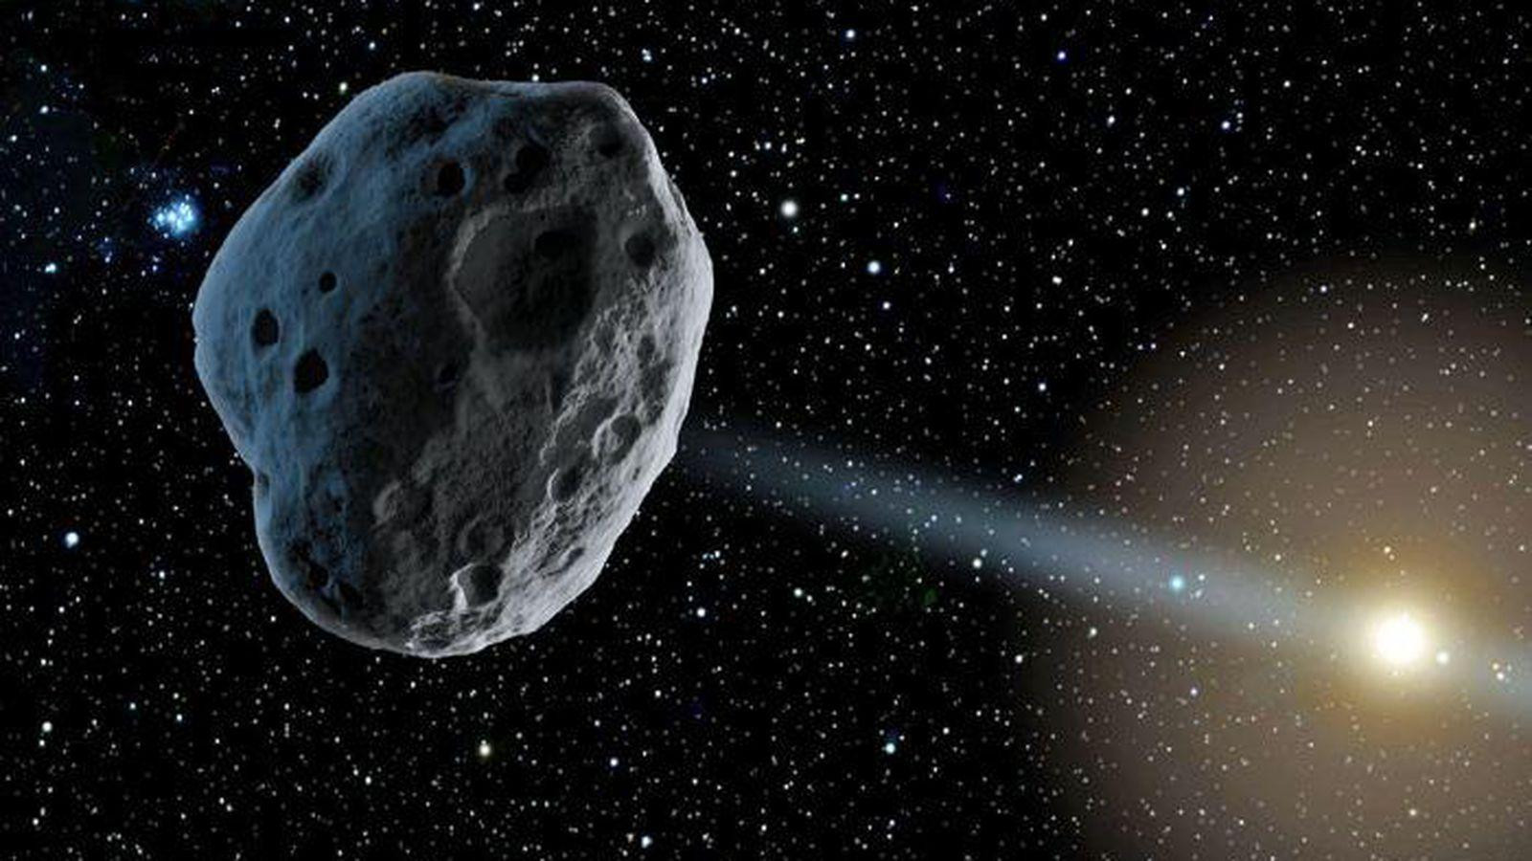
Метеорити

Slide 19

Рівняння
Х+40=160 х-70=118-18

Slide 20
Рівняння
Х+40=160 х-70=118-18
Х=160-40 х-70=100
Х=120 х=100+70
120+40=160 х=170
160=160 170-70=118-18
100=100

Slide 21
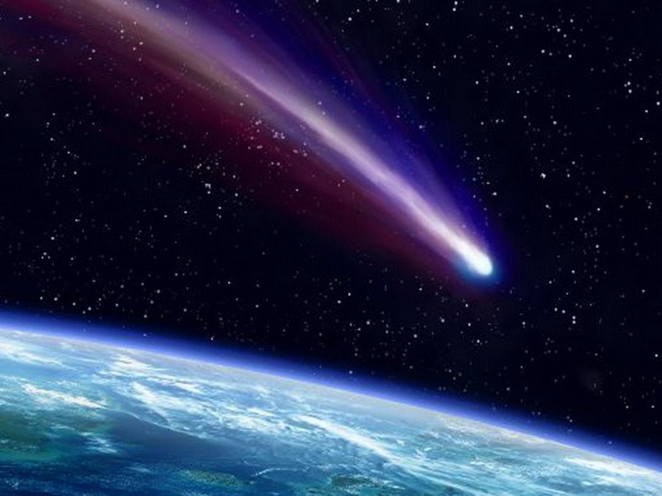

Slide 22

Метод «Щоденні три. DAILY – 3». Математика самостійно.
Накреслити прямокутник зі сторонами 4 см та 2 см. Знайти периметр та площу прямокутника.

Slide 23
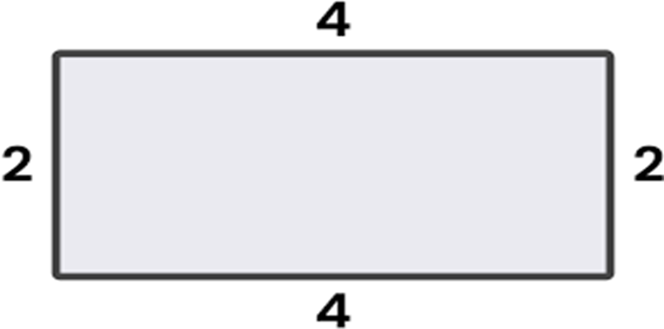
Р= 4+4+2+2=12 см
S=4*2=8 cм

Slide 24
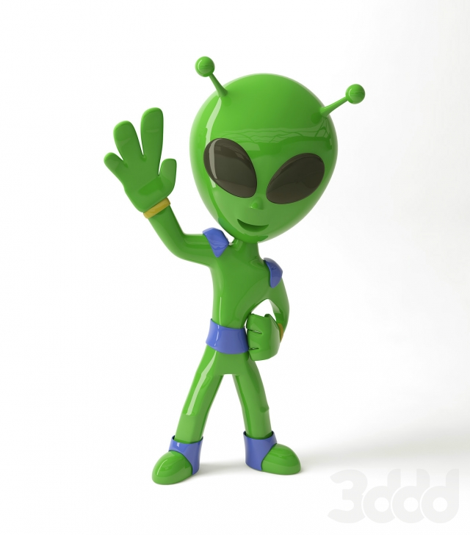
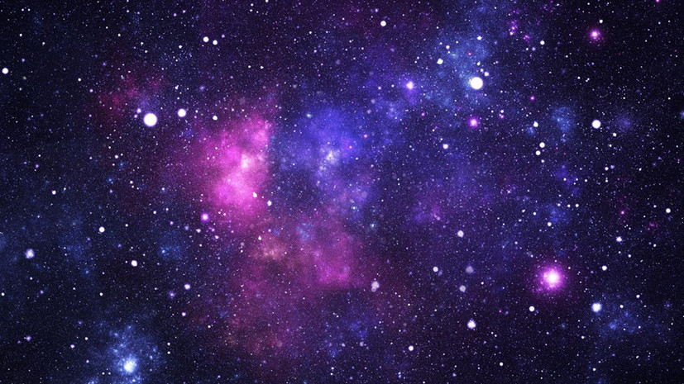



Slide 25
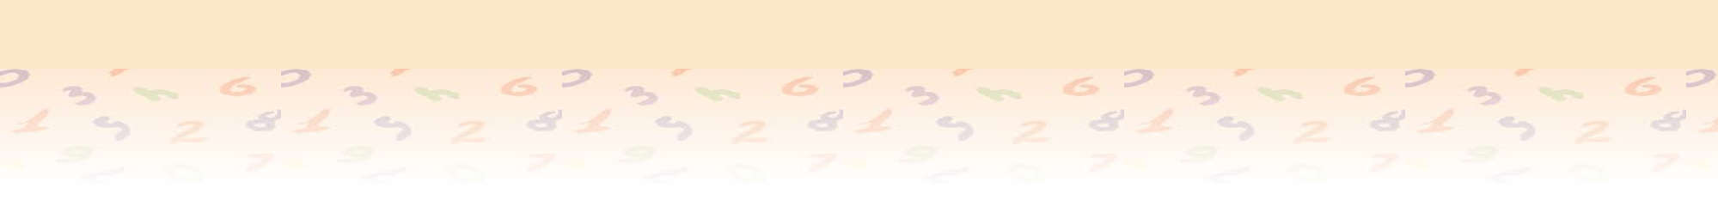
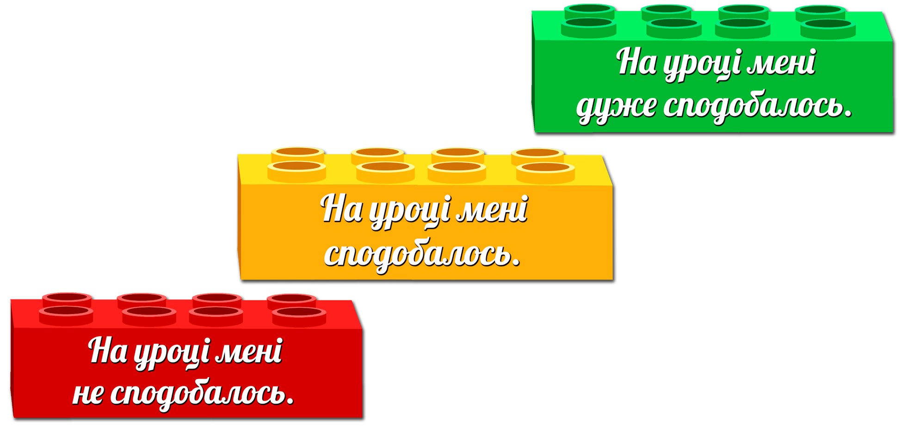
Рефлексія. Оберіть відповідну цеглинку.

Slide 26

Д/з №214, 215 на с. 34 – 35 у підручнику.

